Slide 1
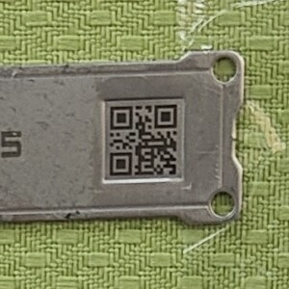
0525_KC_4K畫質下QRcode檢測報告
目標 : 金屬片之QRcode大小 = 1 * 1 (cm)，如demo1
檢測距離 : 50cm 、60cm、70cm、100cm
測試平台 : 手機錄製4K影片(4096*3072) -> PC測試演算法
實際偵測畫面 : demo2

Slide 2
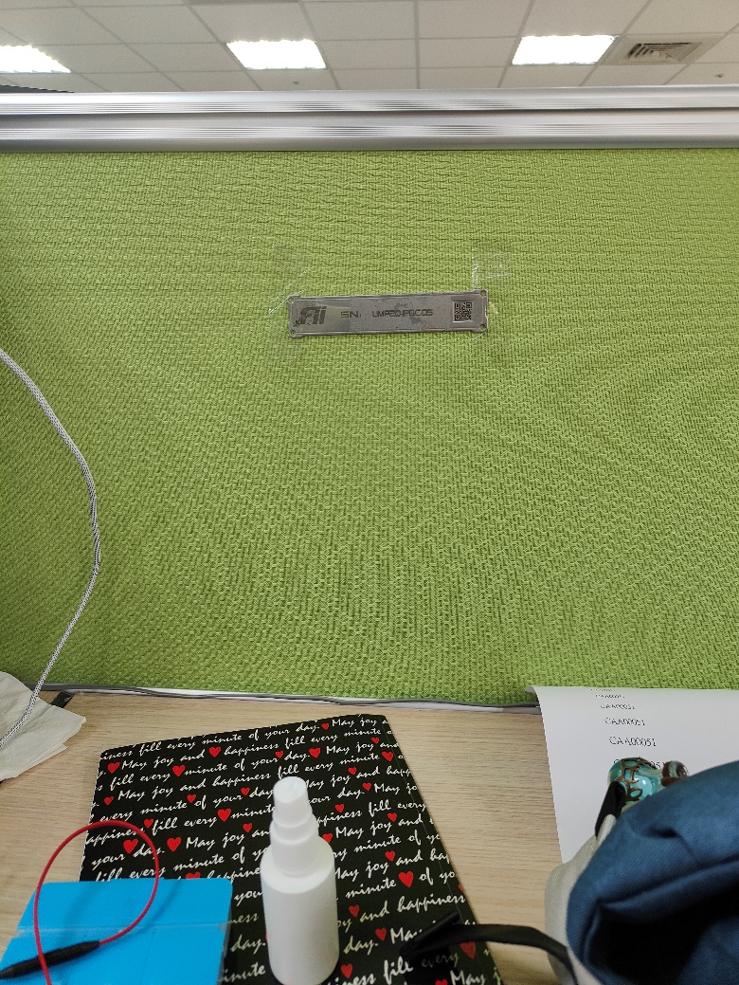
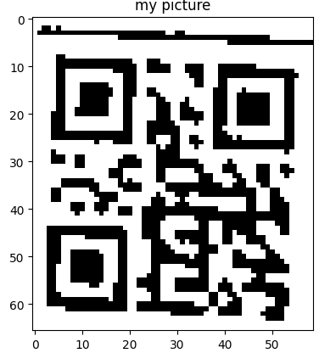
0525_KC_4K畫質下QRcode檢測報告
距離 : 50cm
輸入(檢測)
輸出(檢測結果)

Slide 3
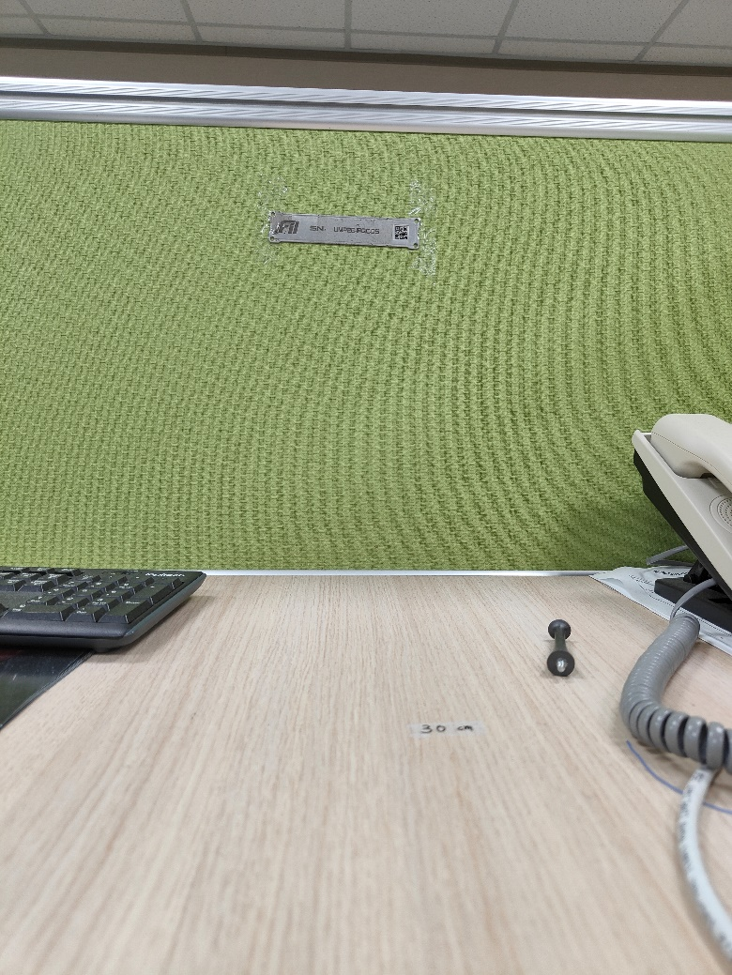
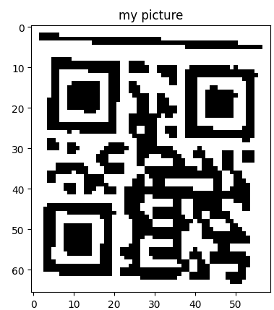
0525_KC_4K畫質下QRcode檢測報告
距離 : 60cm
輸入(檢測)
輸出(檢測結果)

Slide 4
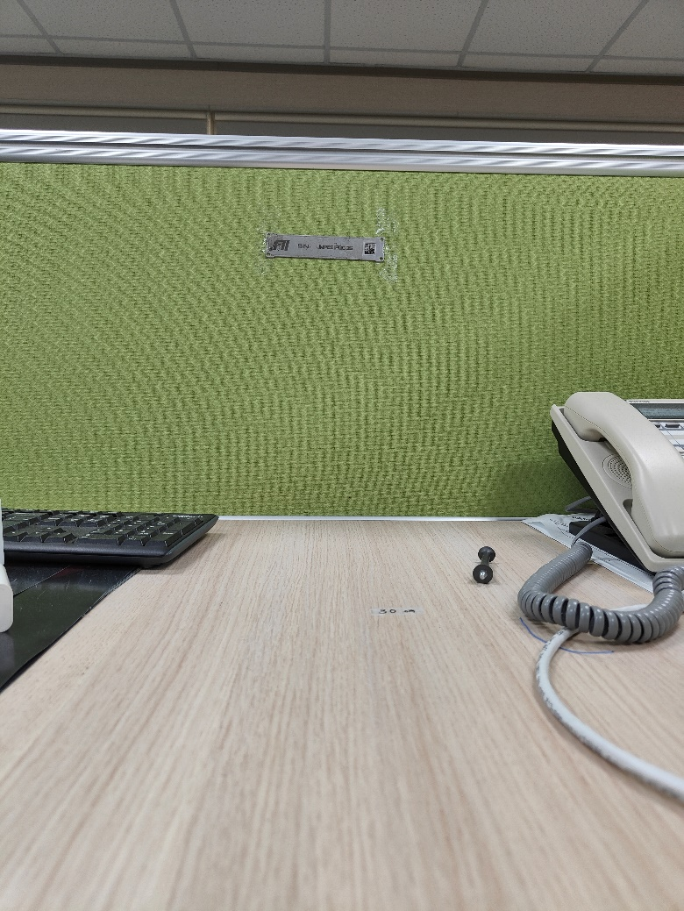
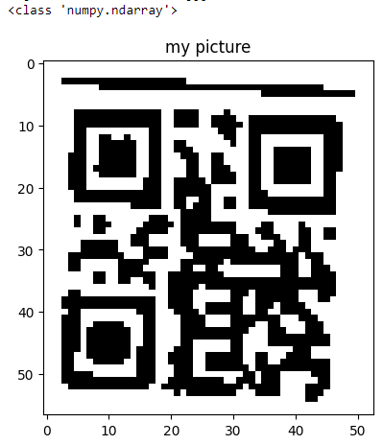
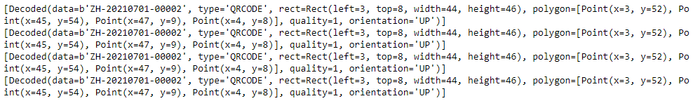
0525_KC_4K畫質下QRcode檢測報告
距離 : 70cm
輸入(檢測)
輸出(檢測結果)

Slide 5
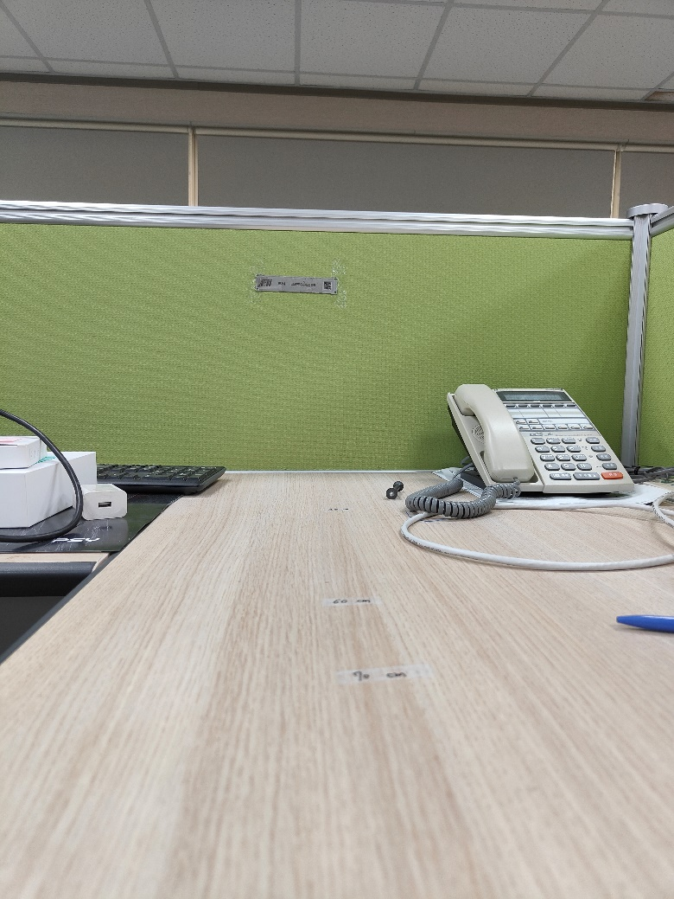
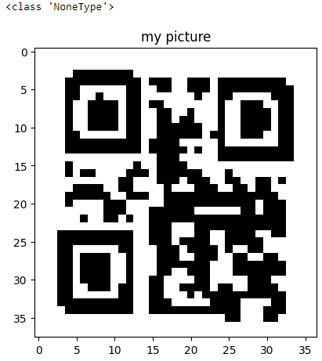
0525_KC_4K畫質下QRcode檢測報告
距離 : 100cm
輸入(檢測)
輸出(檢測結果)
檢測的到QRcode但無法解碼

